Slide 1
ŞİFRE SEÇİMİ KONUSUNDA TOPLUMSAL BİLİNÇLENME VE ÖRNEK BİR ATAK

Slide 2
MERHABA!
MÜŞERREF SELÇUK ÖZDEMİR
ŞİFRE KÜLTÜRÜNÜN OLUŞMASINA TOPLUMSAL DÜZEYDE KATKI SAĞLAMA VE ÖRNEK BİR ATAK

Slide 3
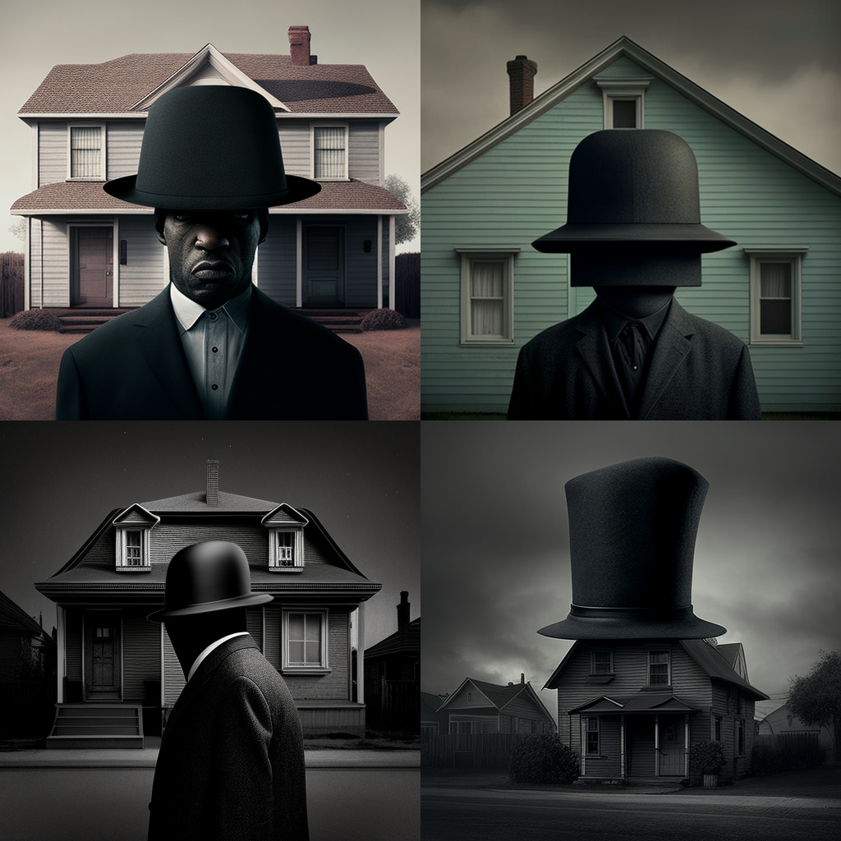
EVİNİZİ DIŞARIDAN GÖZETLEYEN BİR ADAM DÜŞÜNÜN!

Slide 4
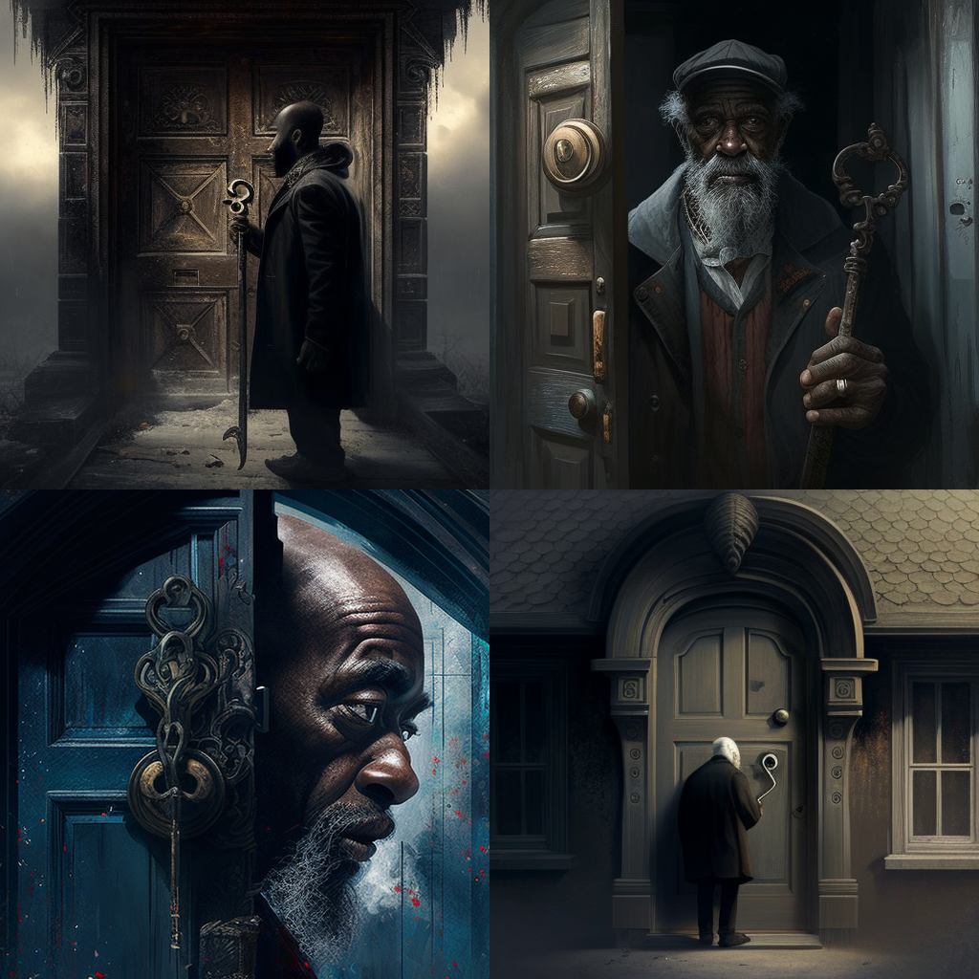
EVİNİZE GİRMESİ İÇİN SİZİN ANAHTARINIZA İHTİYACI VARDIR

Slide 5
ANAHTARA ERİŞTİĞİ AN EVDEKİ TÜM BİLGİLERE ERİŞMİŞTİR

Slide 6
1.
ŞİFRE NEDİR

Slide 7
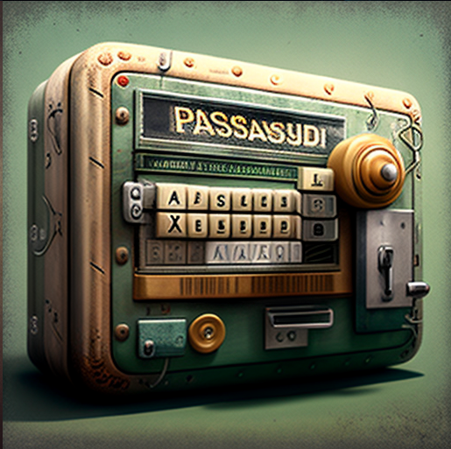
ŞİFRE-TDK
Gizliliği olan kasa, kapı, çanta vb. şeylerin açılması için gereken rakam
Gizli haberleşmeye yarayan işaretlerin tümü, kod

Slide 8
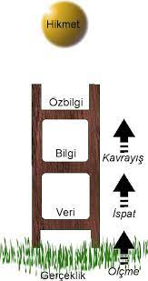
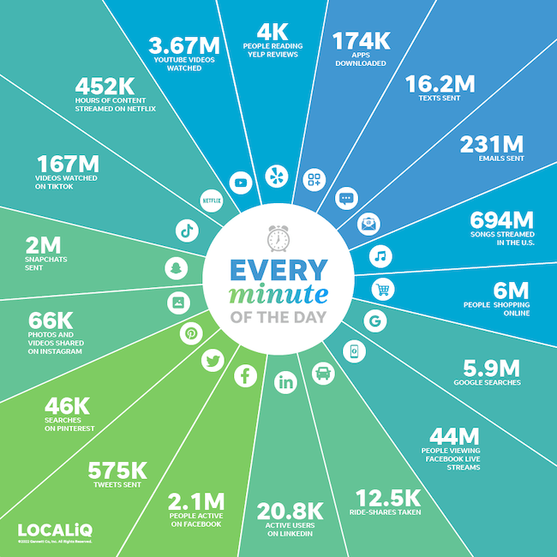
ŞİFRE-BİLGİ İLİŞKİSİ

Slide 9
ŞİFRE VS PAROLA
PAROLA
“abcd”
”12345”
ŞİFRE
88d4266fd4e6338d13b845fcf289579d209c897823b9217da3e161936f031589
5994471abb01112afcc18159f6cc74b4f511b99806da59b3caf5a9c173cacfc5

Slide 10
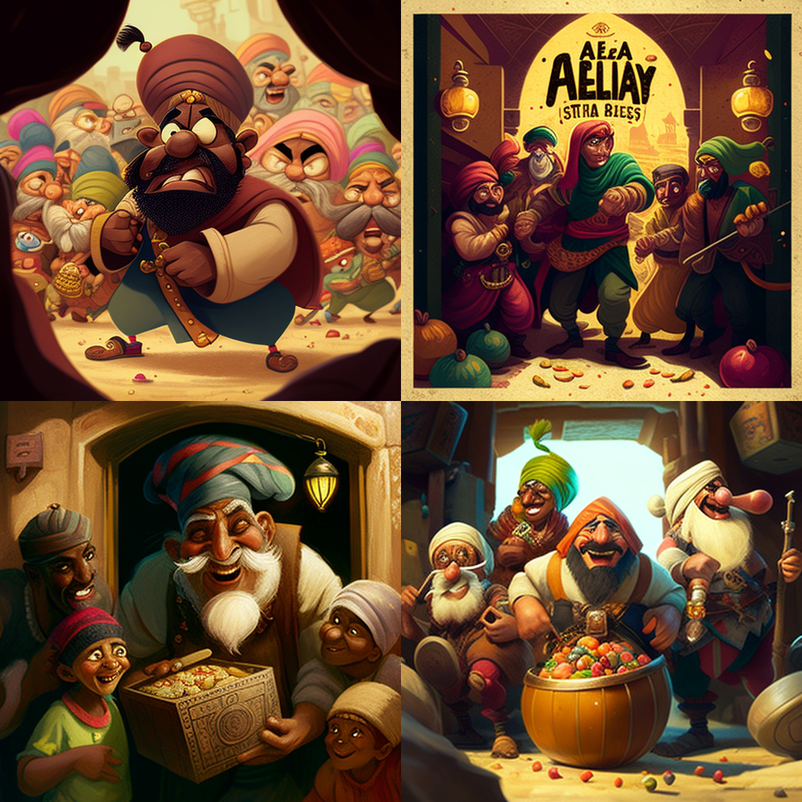
PAROLA TARİHİ
AÇIL SUSAM AÇIL!

Slide 11
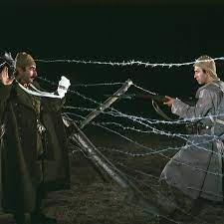
PAROLA TARİHİ
Başak! Bilemedin Şafak!

Slide 12
2-Parola Güvenliği

Slide 13
OFCOMM ARAŞTIRMASI
%56
%25
BÜTÜN SİTELERDE AYNI PAROLAYI KULLANANLAR
HATIRLANMASI KOLAY ŞİFRE KULLANANLAR (D.T-İSİMLER)

Slide 14


ŞİFREMİZ NE KADAR GÜVENLİ
https://www.passwordmonster.com/
KÜÇÜK HARF | BÜYÜK HARF | SEMBOL | SAYI | KIRILMA SÜRESİ
 |  |  |  | 0
 |  |  |  | 0.005 SN
 |  |  |  | 6 GÜN
 |  |  |  | 6 YIL
 |  |  |  | 555 YIL
 |  |  |  | 1000 YIL

Slide 15
3-NASIL PAROLA SEÇİLMELİ?

Slide 16
GÜVENLİ , GÜVENLİ DAHA GÜVENLİ!!!
ART ARDA SIRALI HARFLERİ KULLANMA
KİŞİSEL DENEYİM KULLANMA
EN AZ BİR NUMARA
EN AZ BİR SEMBOL
EN AZ BİR BÜYÜK HARF BİR KÜÇÜK HARF
8 KARAKTER UZUNLUĞU

Slide 17
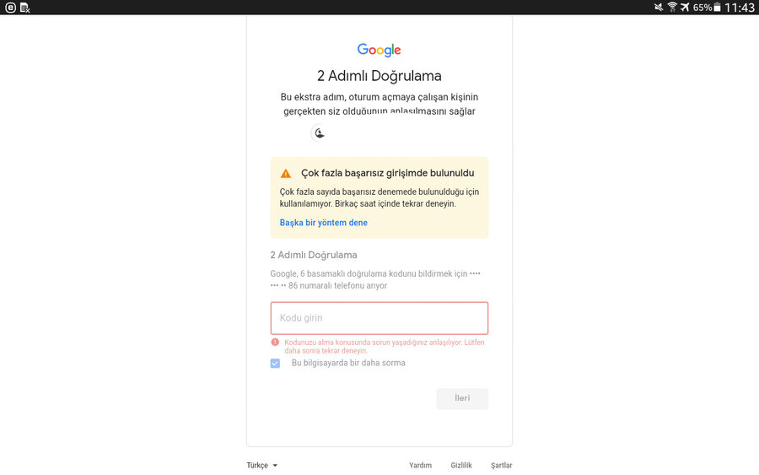
İKİ ADIMLI DOGRULAMA

Slide 18
PAROLAYI SIK SIK DEĞİŞTİRİN
Ylq_0qhb*4
Alq_0qhb*4
Ylq_uqhb*4

Slide 19
HER SİTEDE FARKLI ŞİFRE KULLANIN
Ybg_04/Gv
Al*B5-Gab
F
I
89_Fu*pAVB
O56_gq*Bg
L
T

Slide 20
PAROLA GÜVENLİĞİ GÖSTEREN SİTELER KULLANIN
https://www.passwordmonster.com/
https://password.kaspersky.com/
https://www.uic.edu/apps/strong-password/
https://bitwarden.com/password-strength/
https://delinea.com/resources/password-strength-checker
http://www.passwordmeter.com/
https://www.comparitech.com/privacy-security-tools/password-strength-test/#password-test-tool

Slide 21
SİSTEMSEL ÖNLEMLER
Parolanın girilirken ekranda görüntülenmemesi veya yıldız (*) veya madde işaretleri (-) kullanılarak gizlenmesi.
Yeterli uzunlukta parolalara izin vermek.
Kullanıcıların bir süre işlem yapmadıktan sonra parolalarını yeniden girmelerini istemek (yarı oturum kapatma politikası).
Parola gücünü ve güvenliğini artırmak için bir parola politikası uygulamak.
Rastgele seçilmiş parolalar atamak.
Minimum parola uzunluklarının zorunlu kılınması
Bazı sistemler bir parolada çeşitli karakter sınıflarından karakterler gerektirir - örneğin, "en az bir büyük harf ve en az bir küçük harf olmalıdır".

Slide 22
SİSTEMSEL ÖNLEMLER
Zayıf, kolayca tahmin edilebilen parolaların kullanımını engellemek için bir parola kara listesi kullanın
Klavye girişine alternatif sağlamak (örneğin, sesli parolalar veya biyometrik tanımlayıcılar).
İki faktörlü kimlik doğrulama (kullanıcının sahip olduğu bir şey ve kullanıcının bildiği bir şey) gibi birden fazla kimlik doğrulama sistemi gerektirme.
Ağ saldırıları yoluyla iletilen parolalara erişimi önlemek için şifreli tünellerin veya parola onaylı anahtar anlaşmasının kullanılması
Belirli bir süre içinde izin verilen başarısızlık sayısını sınırlama (tekrarlanan parola tahminlerini önlemek için). Sınıra ulaşıldıktan sonra, bir sonraki zaman diliminin başlangıcına kadar diğer denemeler başarısız olur (doğru parola denemeleri dahil). Ancak bu, bir tür hizmet reddi saldırısına karşı savunmasızdır.
Otomatik parola tahmin programlarını yavaşlatmak için parola gönderme denemeleri arasında bir gecikme eklenmesi.

Slide 23
4-Parola UNUTMAMA YÖNTEMLERİ

Slide 24
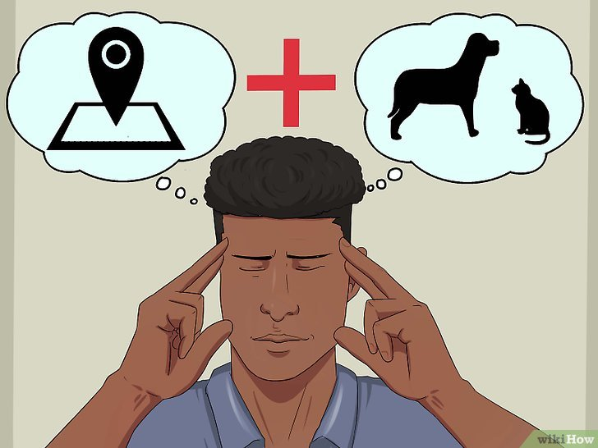
HAFIZA TEKNİKLERİ KULLAN

Slide 25
“Perşembe günü 10 sularında Elazığ’a varacağım”
«Pg10sEv»
«Serpil, Mehmet, pilav,1992»
«SMp1»

Slide 26
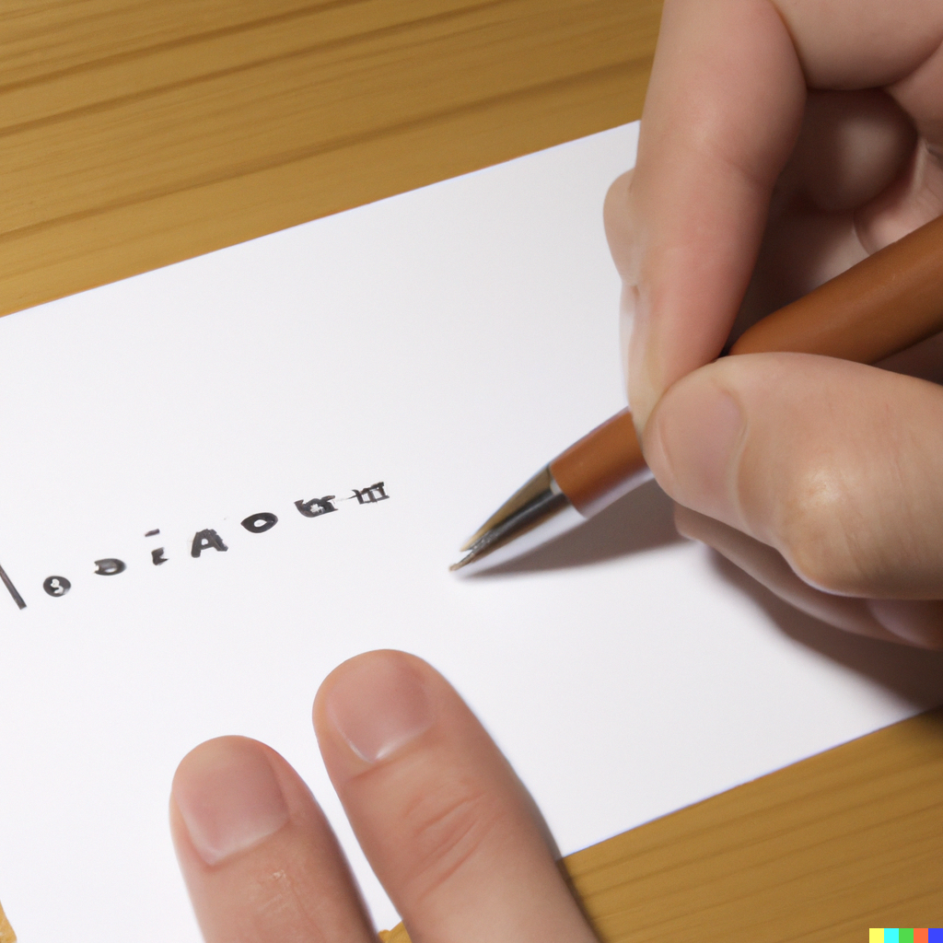
KAĞIDA YA DA NOT DEFTERİNE YAZ

Slide 27
KAĞIDA YA DA NOT DEFTERİNE YAZ
KAĞIT
Kaybolabilir
Eskiyebilir
Düşürülebilir
Çalınabilir
NOT DEFTERİ
Offline
Silinebilir
Çalınabilir

Slide 28
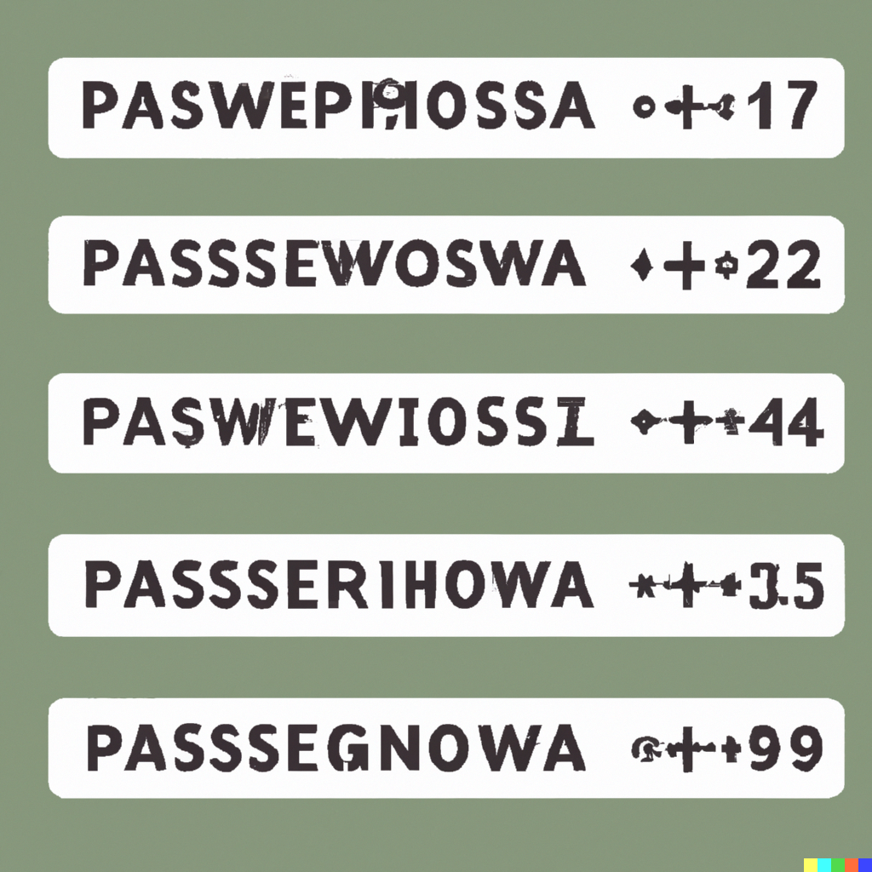
BAZI HESAPLARDA AYNI ŞİFREYİ KULLAN

Slide 29
BAZI HESAPLARDA AYNI ŞİFREYİ KULLAN
Bazı hesaplarda aynı şifreyi kullanmak sıkıntı oluşturmayacaktır.
İçerisinde önemli bilgileriniz olmadığını düşündüğünüz sitelerde aynı şifreleri kullanmak hatırlama anlamında kolaylık sağlar.
Oradaki şifreniz çalınsa bile hem diğer hesaplardaki şifrelere erişim engellenmiş olur hem de değerli bilgileriniz çalınmamış olur.

Slide 30
4-BRUTE FORCE VE ÖRNEK ATAK

Slide 31
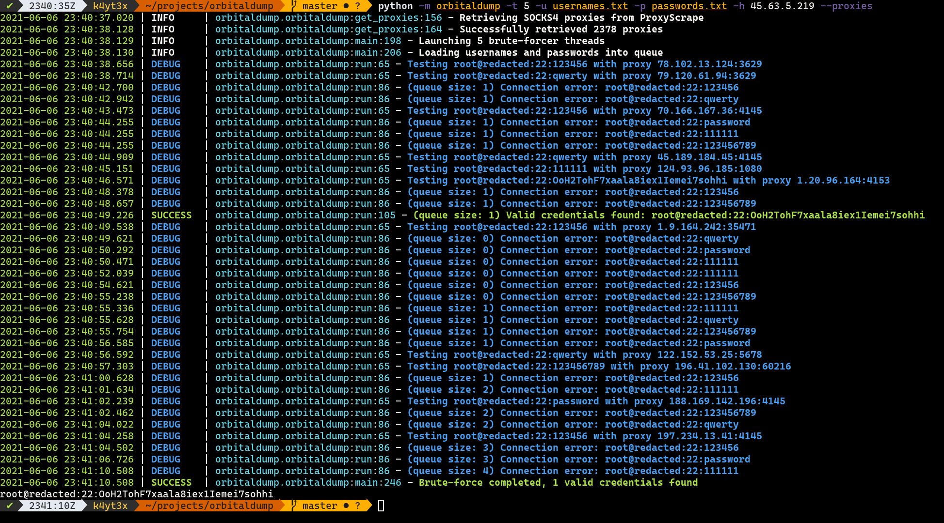
BRUTE FORCE
Blue
Is the colour of the clear sky and the deep sea. It is located between violet and green on the optical spectrum.
Red
Is the color of blood, and because of this it has historically been associated with sacrifice, danger and courage.

Slide 32
BRUTE FORCE
Diğer siber saldırılardan farklı olarak özellikle web sitelerinin kullanıcı adı ve parola bilgilerini bulmak için kullanılan Brute Force saldırısında, doğru kombinasyonu bulmak amacıyla çok fazla sayıda deneme, art arda tekrarlanıyor. Diğer bir deyişle temel bir Brute Force saldırısı, yüzlerce sayıda Brute Force ataklarının birleşiminden oluşabiliyor. Çünkü web sitelerine gerçekleştirilen kaba kuvvet saldırılarının başarıya ulaşma şansı, deneme sayısı arttıkça yükseliyor.

Slide 33
BASİT BRUTE FORCE
Bu tür saldırıyı gerçekleştiren saldırganlar, kullanıcı adı ve parola bilgilerine erişmek için harici bir yazılım kullanmak yerine manuel denemeler gerçekleştirirler. Başarıya ulaşma şansı en düşük olan basit kaba kuvvet saldırıları, ardışık sayı ve basit kelimelerden oluşan parolalar üzerinde etkili olabilir. Örneğin “şifre1234”, “admin6789” gibi varsayılan parola bilgilerine basit saldırılarla bile kolaylıkla erişilebilir. Bununla birlikte şehir adları, takım adları ya da doğum tarihi bilgileriyle oluşturulan parolalar, basit kaba kuvvet saldırılarının en kolay hedefleri arasında yer alıyor. Bu nedenle basit kaba kuvvet saldırılarından korunmak için varsayılan parolalarınızı mutlaka değiştirmeli, rastgele harf ve sayılardan oluşan parolaları kullanmayı tercih etmelisiniz.

Slide 34
SÖZLÜK SALDIRISI
Sözlük saldırılarında saldırgan, önce hedefinin kullanıcı adını bilerek işe başlar. Ardından hedef kullanıcı adıyla bağdaşık olduğunu düşündüğü kelimeler ya da harf birleşimleriyle parolayı ele geçirmeye çalışır. Bu saldırı türünün sözlük (dictionary) saldırısı olmasının sebebi, saldırganın kullanıcı adıyla ilintili olduğu anahtar kelime öbeklerini bulmak için sözlüklere başvurma zorunluluğundan ileri gelir. Basit kaba kuvvet saldırısına benzer biçimde manuel olarak gerçekleştirilebilen bir metot olması nedeniyle kaba kuvvet saldırıları arasında etkili saldırı türlerinden biri değildir.

Slide 35
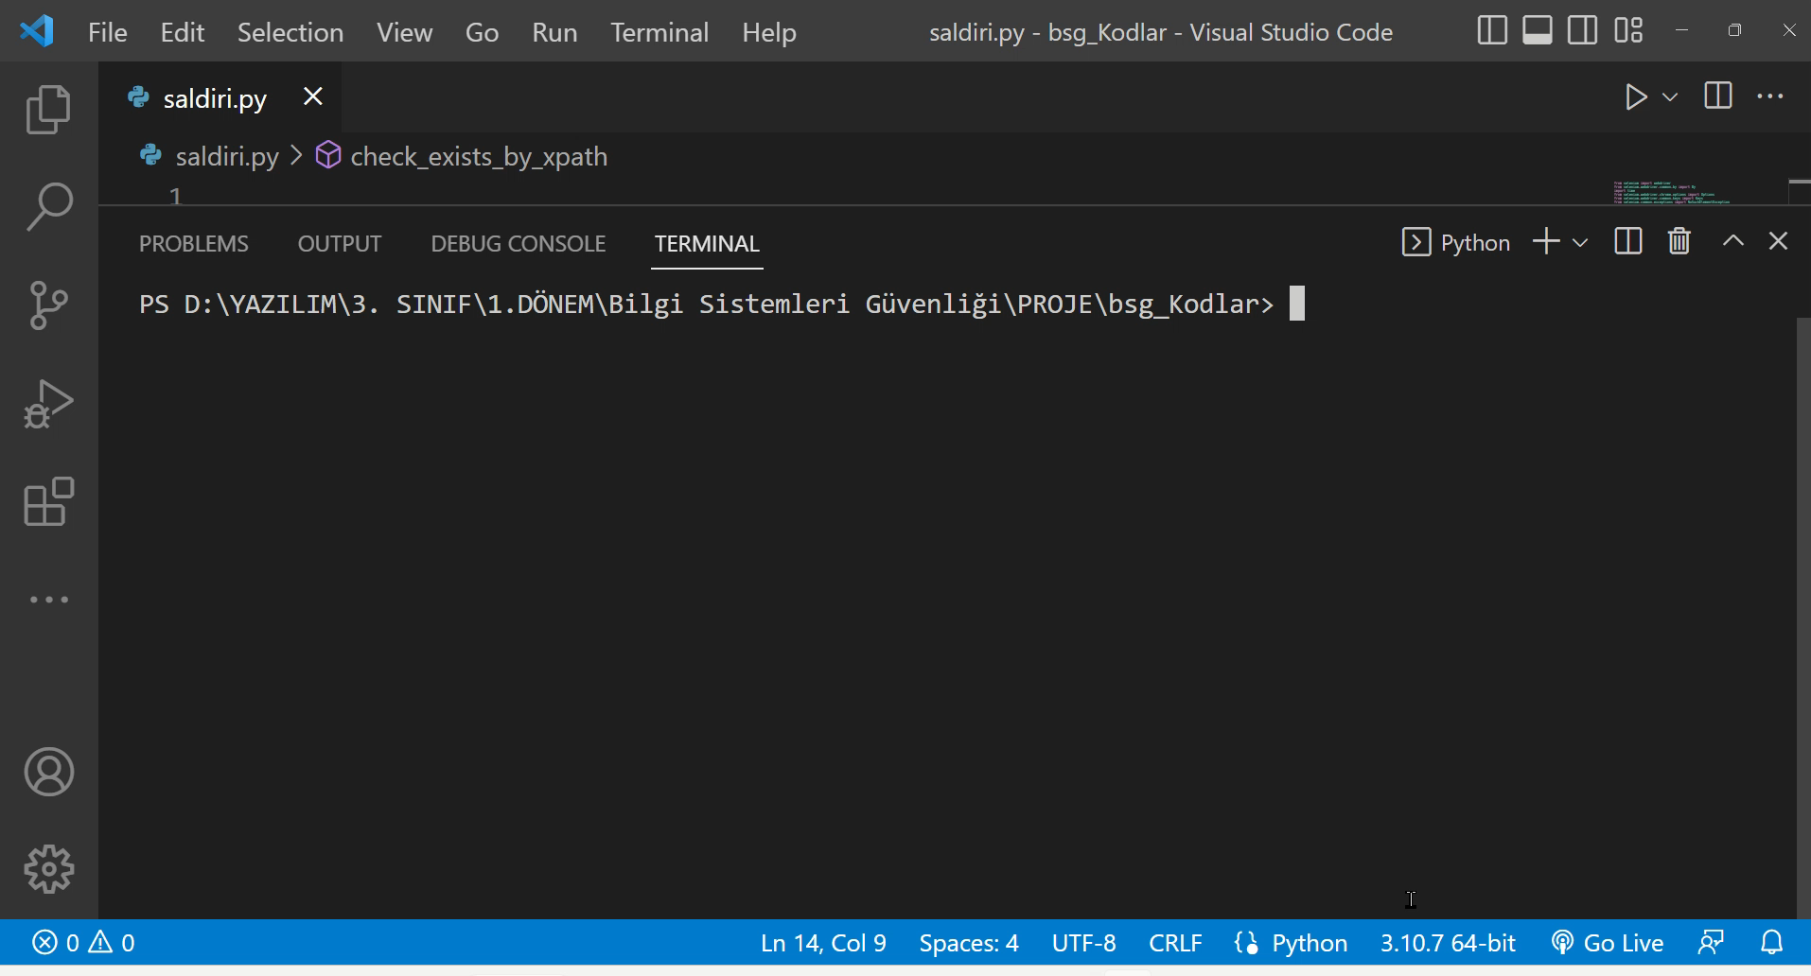
ÖRNEK BİR ATAK

Slide 36
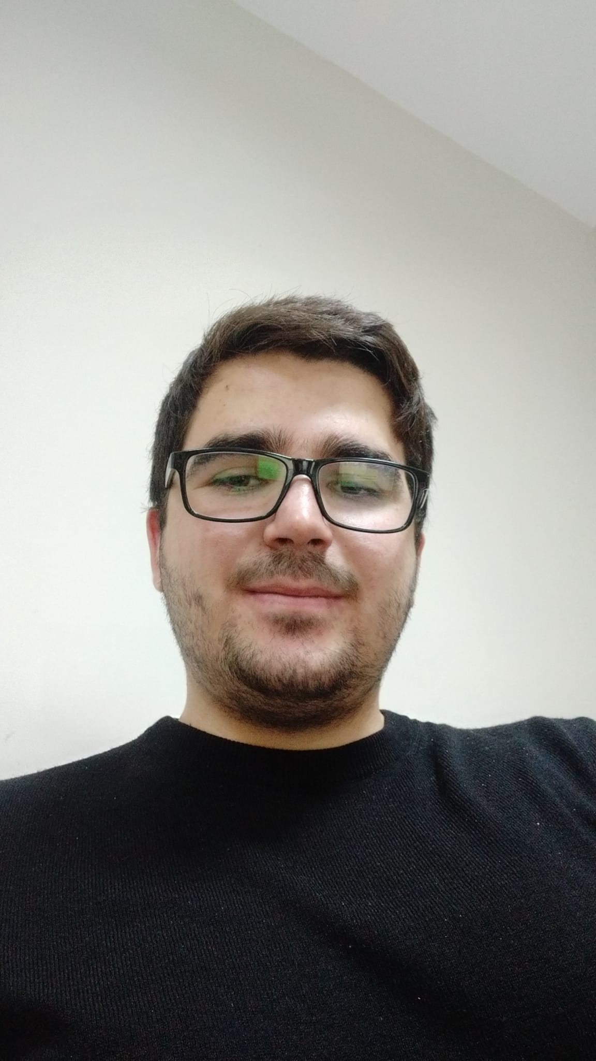
TEŞEKKÜRLER!
SORU?
https://www.linkedin.com/in/selcuk-ozdemir91/

Slide 37
KAYNAKÇA:
https://www.sciencedirect.com/science/article/pii/S1071581907000560?casa_token=CffFxzwWhLwAAAAA:ItF7DyzRf10r5g3LTxDW_sgue0xS8FrkdDxdD4cobKSYunVIhJEjvsTflKJ26nmbnRi49-MSZfs
https://www.weforum.org/agenda/2021/08/one-minute-internet-web-social-media-technology-online
https://www.techtarget.com/searchsecurity/definition/password
https://blog.dashlane.com/a-brief-history-of-passwords/
https://www.beyondidentity.com/blog/history-and-future-passwords https://theconversation.com/the-long-history-and-short-future-of-the-password-76690
https://www.linkedin.com/pulse/history-passwords-visma/
https://www.ofcom.org.uk/about-ofcom/latest/media/media-releases/2013/uk-adults-taking-online-password-security-risks
https://support.google.com/mail/thread/11552876/google-%C4%B0ki-ad%C4%B1ml%C4%B1-do%C4%9Frulama-ge%C3%A7emiyorum?hl=tr
https://www.google.com/url?sa=i&url=https%3A%2F%2Fbeebom.com%2Fgoogle-enable-two-factor-authentication-by-default%2F&psig=AOvVaw1j_j8f1r4CzXhYjWJBv0l8&ust=1670091454760000&source=images&cd=vfe&ved=0CBAQjRxqFwoTCKjQvNHF2_sCFQAAAAAdAAAAABAE
https://en.wikipedia.org/wiki/Password
https://berqnet.com/blog/brute-force
https://www.kaspersky.com.tr/resource-center/definitions/brute-force-attack
https://tr.godaddy.com/blog/brute-force-kaba-kuvvet-saldirisi-nedir/
https://www.fortinet.com/resources/cyberglossary/brute-force-attack
https://www.wikihow.com.tr/Unutulan-Bir-Parola-Nas%C4%B1l-Hat%C4%B1rlan%C4%B1r

